Slide 1
安全C编译器的构建和形式验证方法的研究与实现
陈志伟
北航计算机学院
chenzw@act.buaa.edu.cn
2016-09

Slide 2
目录
相关工作
研究内容
形式验证方法
安全编译
结论
参考文献

Slide 3
1.相关工作
安全攸关软件，如航空机载软件，作为各类安全关键系统的重要构成部分，其内部结构越来越复杂、应用环境越来越开放，适航验证变得尤为重要。
传统的编译器验证方法是大量的进行软件测试，但是软件测试难以达到完全覆盖，并不能充分地满足安全攸关软件开发中编译器的安全可靠性需求。

Slide 4
1.相关工作
形式验证方法已受到越来越多的关注
最早研究编译器正确性的问题是John McCarthy和James Painter[1]，他们首先完成了对一个简单的从数学表达式到机器语言编译算法的正确性的证明，这项开创性的工作引起了计算机科学研究领域对编译器正确性和可靠性研究的热潮。
近年来，比较具有代表性的是Leroy X[2, 3]领导的CompCert项目组所做的工作，他们基于 Coq 辅助定理证明工具完成了对一个完整且实际的编译过程的正确性形式验证，整个证明过程完全形式化的且是机器自动生成的。
Notes:
Spec#系统是微软公司的一个尝试，以一种更具成本效益的方式去研发和维护高质量的软件。
形式验证方法是指通过数学方法证明被验证系统满足系统规范的验证方法。它隐含考虑了所有输入向量和输入向量序列，相较于仿真验证，能够完全证明被验证系统的正确性。

Slide 5
1.相关工作
日前，微软公司开发了一种新的编程系统Spec#[4]，它由Spec#编程语言、Spec#编译器和Spec#静态程序验证程序组成。Spec#静态程序验证程序从Spec#程序产生逻辑证明条件，使用自动定理证明器分析证明条件来证明程序的正确性或从程序中找到错误。
但是，现有的形式化验证方法仍然存在许多问题：开发过程复杂，证明困难，开发成本高周期长，无法很好应用到大规模系统软件（如编译器）的开发和证明中。
Notes:
Spec#系统是微软公司的一个尝试，以一种更具成本效益的方式去研发和维护高质量的软件。
形式验证方法是指通过数学方法证明被验证系统满足系统规范的验证方法。它隐含考虑了所有输入向量和输入向量序列，相较于仿真验证，能够完全证明被验证系统的正确性。

Slide 6
1.相关工作
本文基于的相关规范和理论
MISRA-C，汽车制造业嵌入式C编码标准，从MISRA-C:2004[5]开始其应用范围扩大到其他高安全性系统，将MISRA-C与航天型号软件的特点相结合，重新定义了一系列C语言软件的编程准则，形成了安全C子集；
DO-178B/C[6]是机载软件适航验证标准，DO-178C针对DO-178B的不足，将基于逻辑证明的形式化方法引入到机载软件的开发验证过程中；
A级软件要求软件的错误率为10⁻⁹以下，DO-178B/C提出了A级软件开发中的可验证性、可追踪性需求。

Slide 7
目录
相关工作
研究内容
形式验证方法
安全编译
结论
参考文献

Slide 8
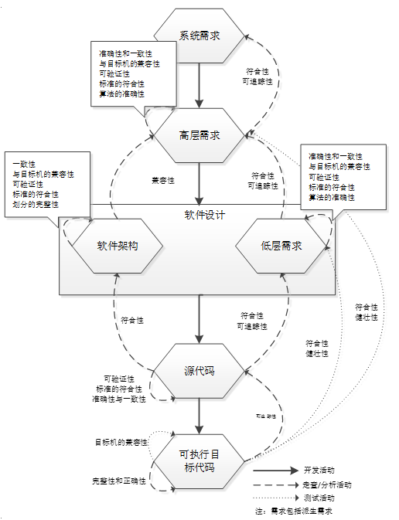
2.研究内容
主要研究内容为：
基于下推自动机（独立性）的原理实现了从C源代码到目标代码的编译过程，同时加入了对安全C子集约束规则的检验；
提出一种基于一阶逻辑公理系统和文法单元的形式验证方法，实现了对源代码到目标代码的编译过程的验证；
满足A级软件开发中的可追踪性需求，设计一种方法实现源代码到汇编代码及证明序列之间的对应；
工具的设计与实现。

Slide 9
目录
相关工作
研究内容
形式验证方法
安全编译
结论
参考文献

Slide 10
3.形式验证方法
文法单元和语义
在编译理论中上下文无关文法之间是相互独立的，因此上下文无关文法的并集仍然是上下文无关文法；
每个上下文无关文法都对应着一个文法单元，而文法单元进过编译过程的符号转换后，就得到了目标码模式；
源程序的编译过程正确性验证可以等价为对每个C文法单元的验证，可以通过验证编译前后每个C文法单元和对应的目标代码模式的语义的等价性来实现。
语句 | C文法单元 | C文法单元语义（前置条件）
<if-statement> | if (<LOG-EXP>) { <STA-LIST_1> } else { <STA-LIST_2> } | σ(<LOG-EXP>) -> σ(<STA-LIST_1>) ~σ(<LOG-EXP>) -> σ(<STA-LIST_2>)
<while-statement> | while (<LOG-EXP>) { <STA-LIST> } | {σ(<LOG-EXP>) -> σ(<STA-LIST>)} ** n ~σ(<LOG-EXP>) -> skip

Slide 11
3.形式验证方法
目标码模式和命题
目标码模式是通过GCC编译器编译在一定语境下的C文法单元得到目标码序列；
命题是以每条指令的指称语义作为专用公理使用命题映射算法转化目标码模式而得到的。
语句（部分） | 目标码模式 | 目标码模式命题
<if-statement> | <LOG-EXP> cmpi 7,0,0,0 beq 7,.L1 <STA-LIST_1> b .L2 .L1: <STA-LIST_2> .L2: | P1: GPR[0] = <LOG-EXP> P2: (GPR[0] < 0 -> CR[7] = b100) || (GPR[0] > 0 -> CR[7] = b010) || (GPR[0] == 0 -> CR[7] = b001) P3: (CR[7] == b100 -> PC = PC + 4) || (CR[7] == b010 -> PC = PC + 4) || (CR[7] == b001 -> PC = PC + @.L1) P4= <STA-LIST_1> P5: PC = PC + @.L2 P6: .L1: P7: <STA-LIST_2> P8: .L2:
<while-statement> | b .L2 .L1: <STA-LIST> .L2: <LOG-EXP> cmpi 7,0,0,0 bne 7,.L1 | P1: PC = PC + @.L2 P2: .L1: P3: <STA-LIST> P4: .L2: P5: GPR[0] = <LOG-EXP> P6: (GPR[0] < 0 -> CR[7] = b100) || (GPR[0] > 0 -> CR[7] = b010) || (GPR[0] == 0 -> CR[7] = b001) P7: (CR[7] == b100 -> PC = PC + @.L1) || (CR[7] == b010 -> PC = PC + @.L1) || (CR[7] == b001 -> PC = PC + 4)

Slide 12
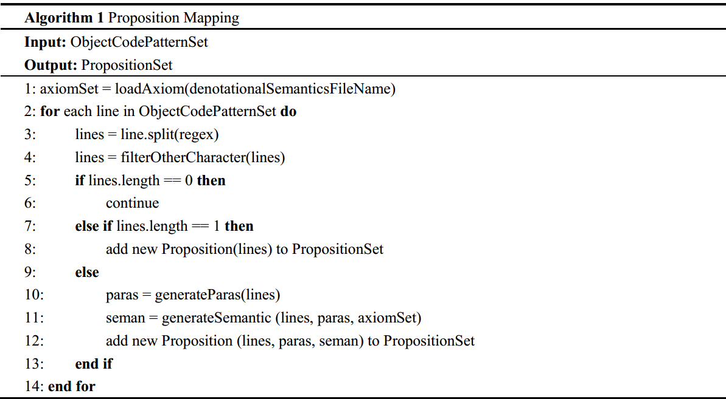
3.形式验证方法
命题映射算法
命题映射算法的作用是把目标码模式转换为命题的形式，以方便进行后续的推理证明。
首先需要把Power PC指令集中每条指令对应的指称语义作为专用公理输入；
逐条遍历输入的目标码模式，把每条目标码转化为对应的指称语义的形式；
最终把目标码模式的指称语义表示成命题集的形式输出。

Slide 13
3.形式验证方法
推理证明方法
基于一阶逻辑的公理系统，从公理系统中事先给定的公理（目标码模式命题）出发，根据形式化证明策略推导出一系列新命题， 并作为前提加入到之后的证明过程中；
由于证明序列中的每一项都是前提、公理或者定理，又因为一阶逻辑的公理系统是可靠的，所以证明序列中的每一项一定是正确的，从而最终推导出来证明序列一定是正确的。

Slide 14
3.形式验证方法
形式化证明策略
Read规则
将目标码模式按照专用公理转换为命题的表达形式
MP规则，即分离规则（Rule of Detachment）
A → B, A ⊢ B
一阶逻辑公理系统自带推理规则
CI规则，即组合规则（Conjunction Introduction）
A, B ⊢ A ∧ B
将多个命题合取为一个公共的命题
Reduce规则
化简合取后的命题

Slide 15
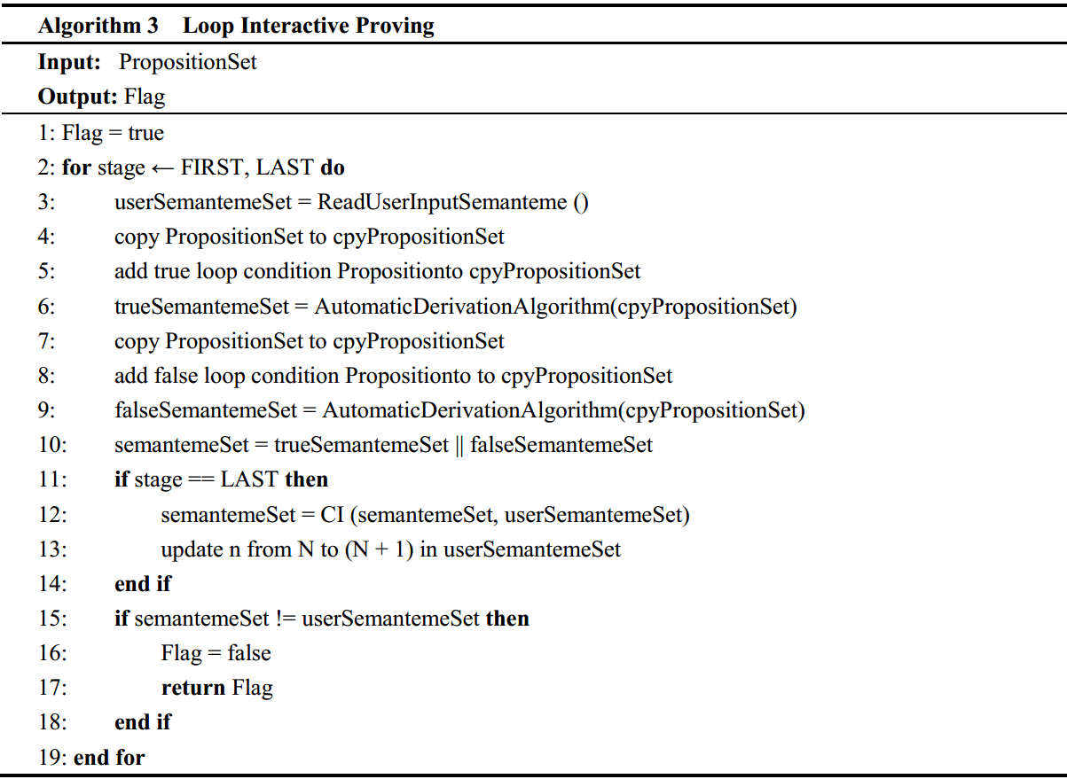
3.形式验证方法
循环交互证明算法
循环交互证明算法的理论基础是限定数学归纳法[7]。
证明方法
提示用户输入在n = N时文法单元的语义；
取N = 1得到的文法单元语义,作为n = 1时推导的前置条件P1;
对目标码模式命题进行推导，推导出的命题的语义是否和前置条件P1一致；
再取N = N + 1得到的文法单元语义，作为n = N + 1时推导的前置条件P2；
以n = N时文法单元的语义为基础，再执行一次目标码模式命题进行推导，得到该目标码模式命题在n = N + 1时的语义；
比较推导出的N + 1时的语义是否和前置条件P2一致。

Slide 16
目录
相关工作
研究内容
形式验证方法
安全编译
结论
参考文献

Slide 17
4.安全编译
为了实现A级软件的可追踪性需求，我们设计了层级编码的方法，完成了源代码、目标代码和证明序列之间的对应；
源代码的标号是词法分析阶段完成，而目标代码片段的标号还需语法分析阶段的进一步处理，因为目标码片段需要指示出语句类型；
主要思路：
在编译的过程中检验源代码是否符合MISRA-C标准（高安全性）；
基于C文法单元的语义，对生成的目标代码进行形式验证并给出证明序列；
对源代码进行层级编号并把编号映射到编译出的目标代码和证明序列中（可追踪性）；
通过标号可以从源代码追踪到目标代码和证明序列，并可以检查证明序列中的每一项是否都是公理、前提和推理规则之一（可验证性）。

Slide 18
4.安全编译
源代码 | 目标代码 | 证明序列
#include <stdio.h> // 1 int main() { // 2 … scanf("%d", &n); // 2.5 sum = 0; // 2.6 for(i = 1; i <= n; i++) { // 2.7 tmp = i % 2; // 2.7.1 if(tmp == 0) { // 2.7.2 sum = sum + i; // 2.7.2.1 } else { // 2.7.3 sum = sum - i * 2; // 2.7.3.1 } // 2.7.4 } // 2.8 … return 0; // 2.12 } // 3 | lwz 0,24(31) # 2.7.2_if cmpi 7,0,0,0 # 2.7.2_if beq 7,.L3 # 2.7.2_if … b .L4 # 2.7.3_el .L3: # 2.7.2_if … .L4: # 2.7.3_el | if_else : 2.7.2_if, 2.7.3_el 推导： S1 = GPR[0] = <LOG-EXP> P1 S2 = GPR[0] < 0 -> CR[7] = b100 || GPR[0] > 0 -> CR[7] = b010 || GPR[0] == 0 -> CR[7] = b001 P2 S3 = <LOG-EXP> < 0 -> CR[7] = b100 || <LOG-EXP> > 0 -> CR[7] = b010 || <LOG-EXP> == 0 -> CR[7] = b001 S1,S2,MP … S11 = (<LOG-EXP> < 0 -> PC = PC + 4 || <LOG-EXP> > 0 -> PC = PC + 4 || <LOG-EXP> == 0 -> PC = PC + @.L1) ∧ (<STA-LIST_1>) ∧ (PC = PC + @.L2) ∧ (.L1:) ∧ (<STA-LIST_2>) ∧ (.L2:) S5, S6, S7, S8, S9, S10, CI S12 = (<LOG-EXP> != 0 -> <STA-LIST_1> || <LOG-EXP> == 0 -> <STA-LIST_2>) S11, REDUCE S13 = (<LOG-EXP> != 0 -> σ(<STA-LIST_1>) || <LOG-EXP> == 0 -> σ(<STA-LIST_2>)) S12, σ

Slide 19
目录
相关工作
研究内容
形式验证方法
安全编译
结论
参考文献

Slide 20
5. 结论
本文提出了一种基于一阶逻辑公理系统和文法单元的形式验证新方法，基于该方法已经初步开发出了一个集成编译和形式化验证的工具，能完成对一定复杂度的源代码的编译和证明。
后续工作将主要集中在工具的进一步完善上，增强对安全C的检验和编译过程，以使工具具有更好的易用性、更高的效率和完备性。

Slide 21
目录
相关工作
研究内容
形式验证方法
安全编译
结论
参考文献

Slide 22
6.参考文献
McCarthy J, Painter J. Correctness of a compiler for arithmetic expressions[J]. Mathematical aspects of computer science, 1967, 1.
Leroy X. A formally verified compiler back-end[J]. Journal of Automated Reasoning, 2009, 43(4): 363-446.
Leroy X. Mechanized semantics for compiler verification[M]//Certified Programs and Proofs. Springer Berlin Heidelberg, 2012: 4-6.
Barnett M, Leino K R M, Schulte W. The Spec# programming system: An overview[M]//Construction and analysis of safe, secure, and interoperable smart devices. Springer Berlin Heidelberg, 2004: 49-69.
Motor Industry Software Reliability Association. MISRA-C: 2004: Guidelines for the Use of the C Language in Critical Systems[M]. MIRA, 2008.
RTCA Inc., "RTCA/DO-178C: Software Considerations in Airborne Systems and Equipment Certification", Washington D.C.: RTCA Inc., 2011.
Henkin L. On mathematical induction[J]. The American Mathematical Monthly, 1960, 67(4): 323-338.

Slide 23

谢谢

